Slide 1
Κινητικά προβλήματα Πολλαπλές αναπηρίες
Ενότητα 3.1
Παρεμβάσεις στην Ε.Π.
Ιουλία Νησιώτου
Σχολή Ανθρωπιστικών και Κοινωνικών Επιστημών Παιδαγωγικό Τμήμα Ειδικής Αγωγής

Slide 3
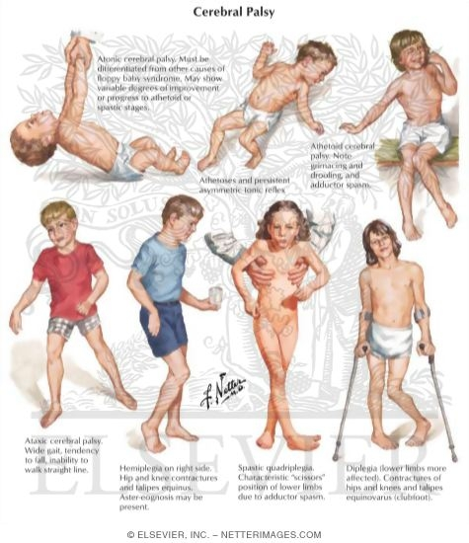

Slide 4
Θεραπείες αποκατάστασης

Slide 5
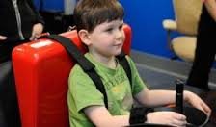
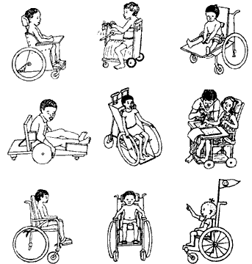
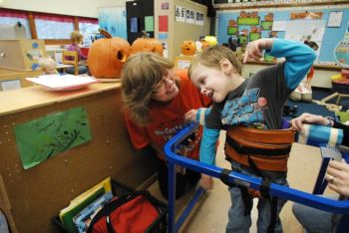
ΦΥΣΙΚΟΘΕΡΑΠΕΙΑ

Slide 6
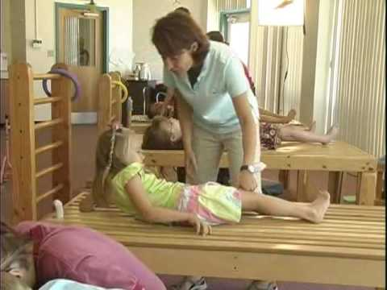

Slide 7
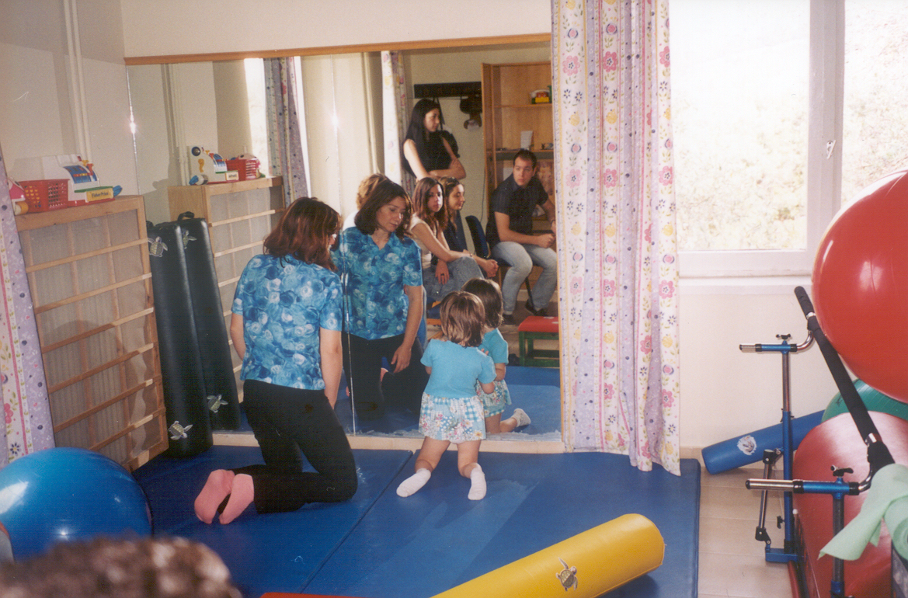

Slide 8
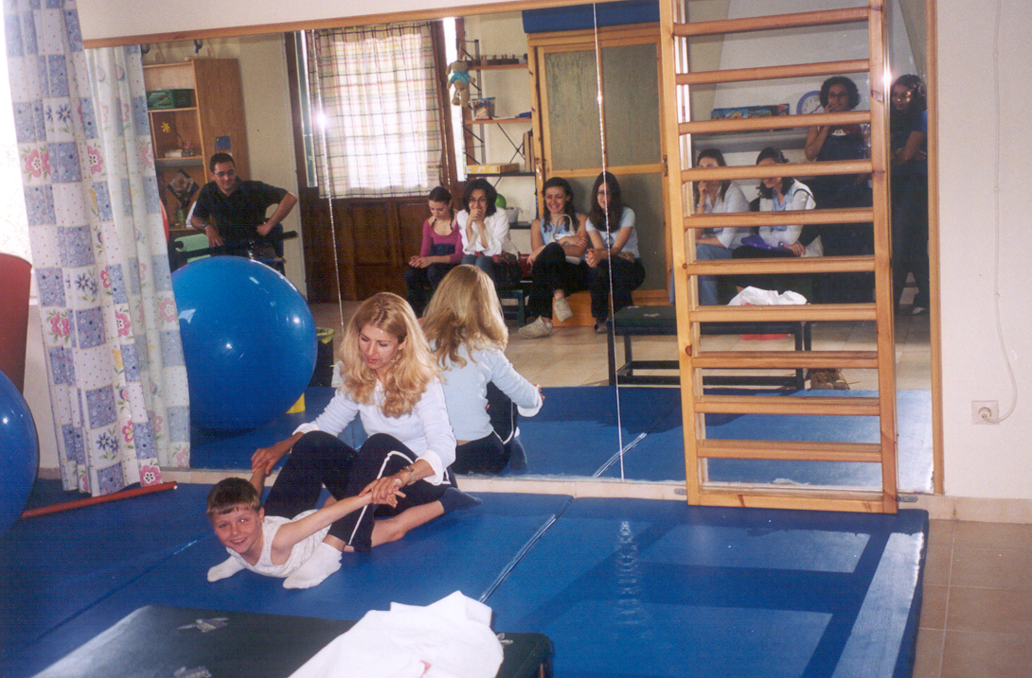

Slide 9
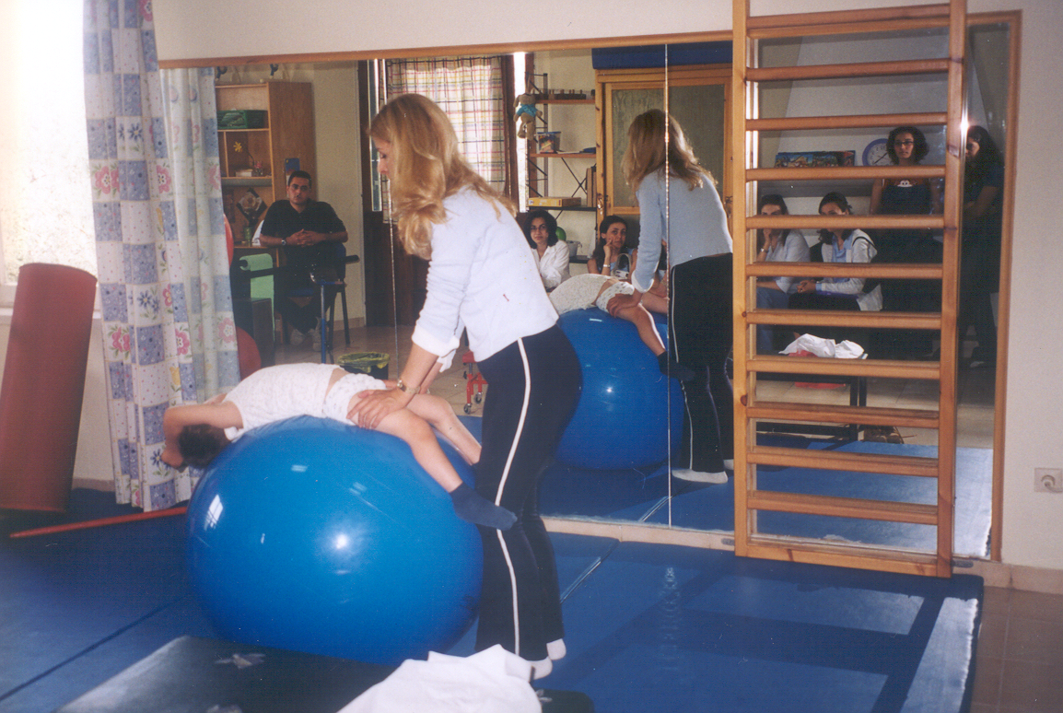

Slide 10
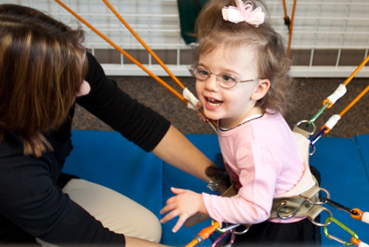
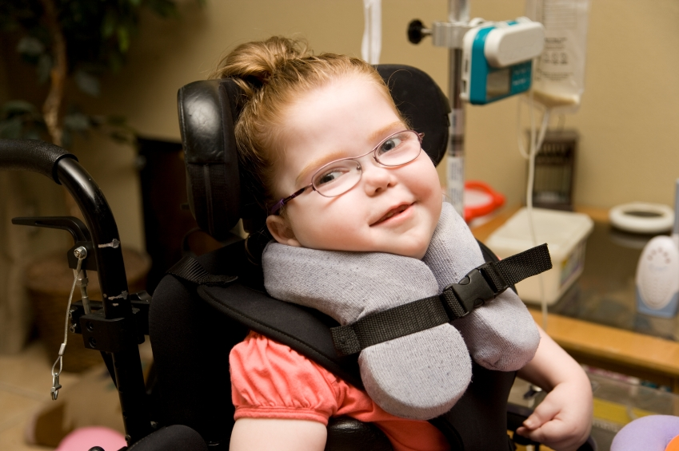
Διόρθωση της στάσης

Slide 11
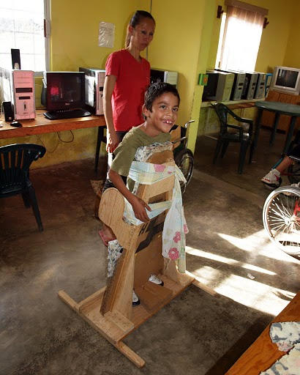
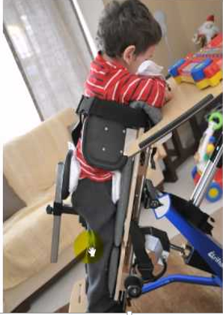

Slide 13
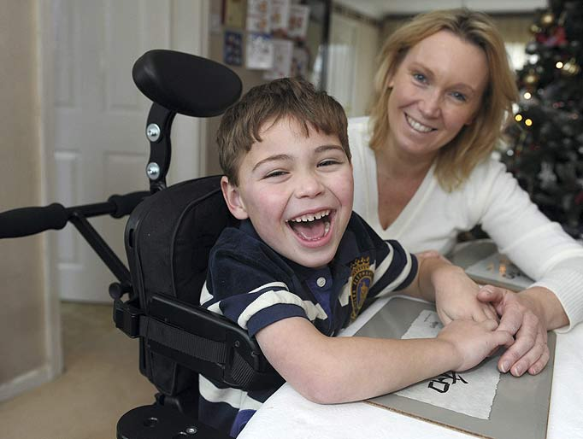

Slide 14
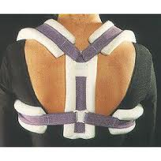
Ορθώσεις

Slide 15
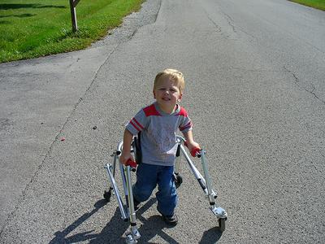
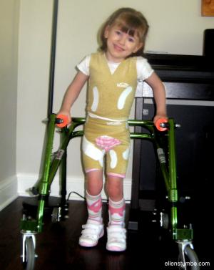
Βοηθήματα κίνησης

Slide 16
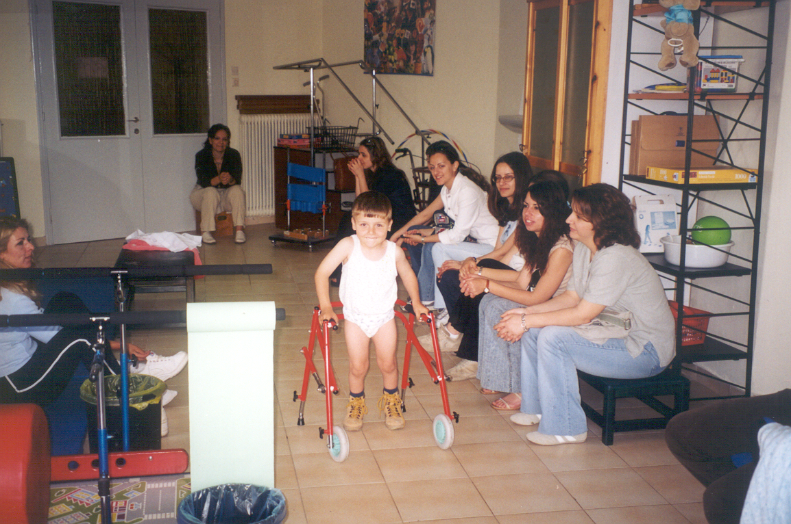

Slide 17
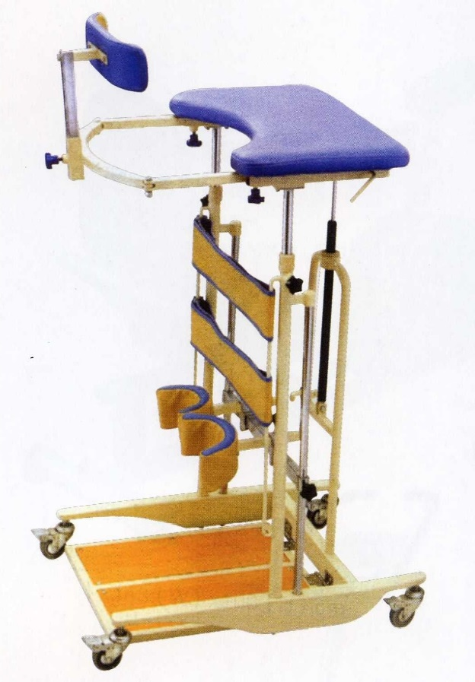
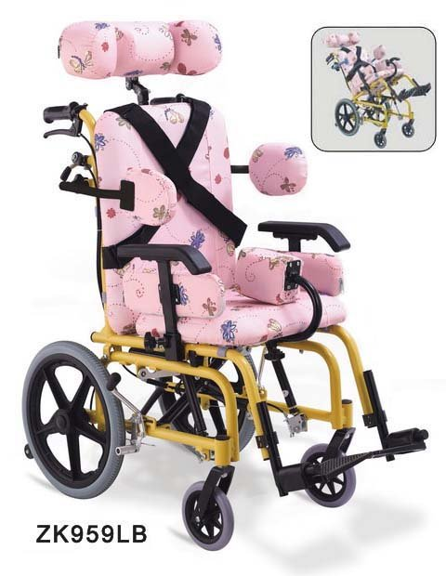
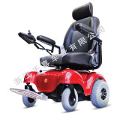

Slide 18
Ο μαθητής και το «αμαξίδιο-καροτσάκι» του 2
Συνταγογραφείται από γιατρό και καλύπτεται από την ασφάλιση
Η επιλογή, η αλλαγή, οι δοκιμές και η εκπαίδευση στη χρήση του γίνονται από τον εργοθεραπευτή ή τον φυσικοθεραπευτή
Ο Ειδικός Παιδαγωγός δε διδάσκει τη χρήση του, αλλά πρέπει να γνωρίζει τα στοιχειώδη για να διευκολύνει το μαθητή όσον αφορά τη θέση και την κίνησή του μέσα στην τάξη
Το αμαξίδιο ΔΕΝ ΕΙΝΑΙ ΠΑΙΝΙΔΙ, μπορεί να γίνει αιτία ατυχημάτων για τον χρήστη ή τους συμμαθητές

Slide 19
Ο μαθητής και το «αμαξίδιο-καροτσάκι» του
Το αμαξίδιο είναι προσωπικό και προσαρμοσμένο στο μαθητή
Ο μαθητής το θεωρεί προέκταση του σώματός του
Προϋπόθεση για τη μετακίνηση και την αυτονομία του
Το μέγεθος, ο τρόπος κίνησής του ( χειροκίνητο, ηλεκτρικό κλπ) αλλάζουν και προσαρμόζονται στα σωματομετρικά στοιχεία, την ηλικία, τις ικανότητες και τις ανάγκες του μαθητή
Δέχεται εξαρτήματα, πχ τραπεζάκι , στήριγμα κεφαλής κλπ, χρησιμοποιείται σαν θρανίο

Slide 20
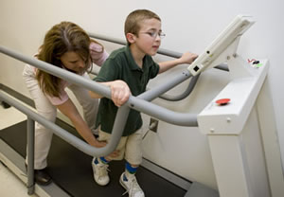
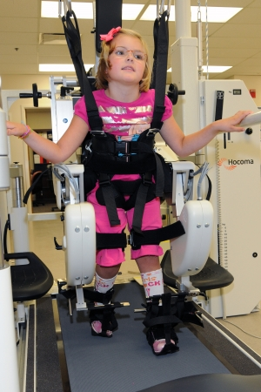
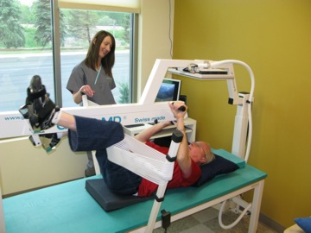

Slide 21
ΕΡΓΟΘΕΡΑΠΕΙΑ Use it or lose it!

Slide 22
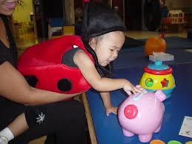

Slide 23
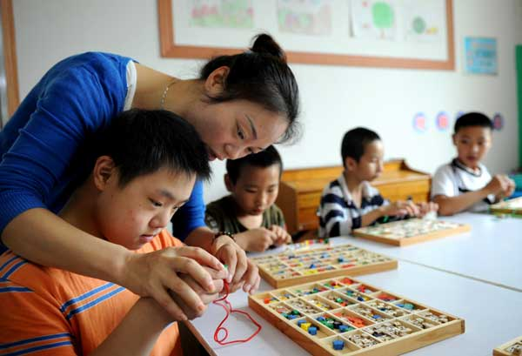
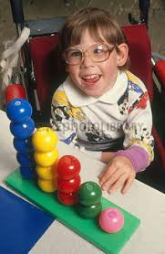

Slide 24
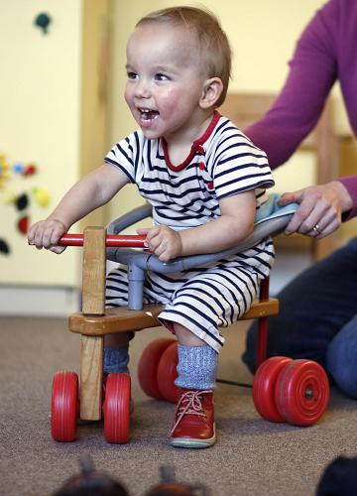

Slide 25
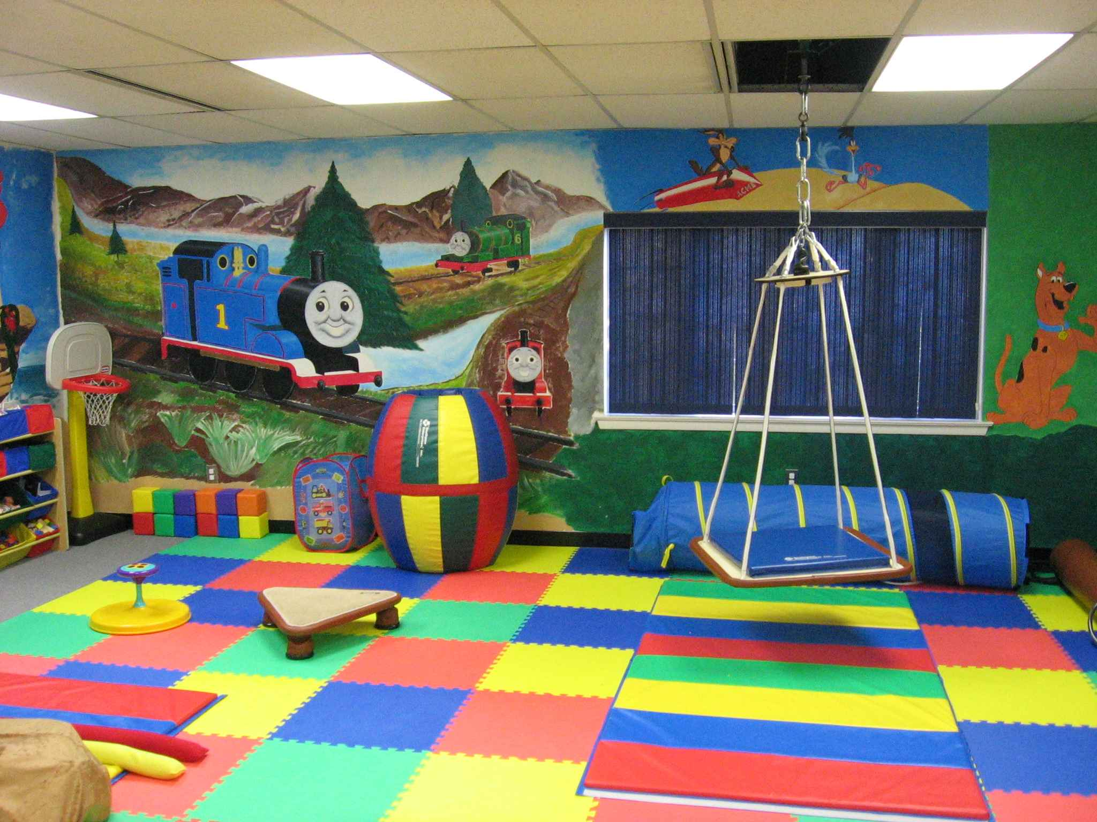

Slide 26
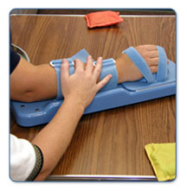
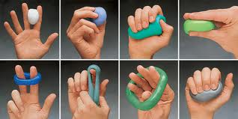

Slide 27
Λεπτή κινητικότητα-γραφή
Εργοθεραπεία
Χρωμάτισμα, ζωγραφική, κόψιμο, κολάζ
Μπορεί να συνεργάζεται με ένα άλλο παιδί
Τροποποίηση των τετραδίων και εργαλείων γραφής ζωγραφικής- γραμμές, κουτάκια κλπ
Αρχικά οδηγούμε το χέρι του παιδιού, «μαζί», και μετά «δίπλα»
Απλοποίηση των εντολών και των ζητουμένων
ΕΠΑΝΑΛΗΨΗ!!!!
Ηλεκτρονικός υπολογιστής

Slide 28
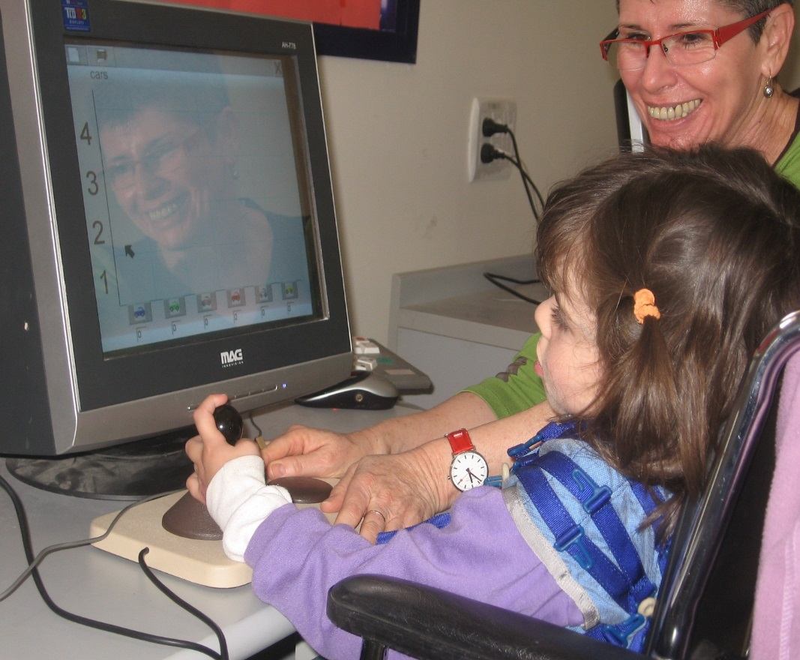

Slide 30
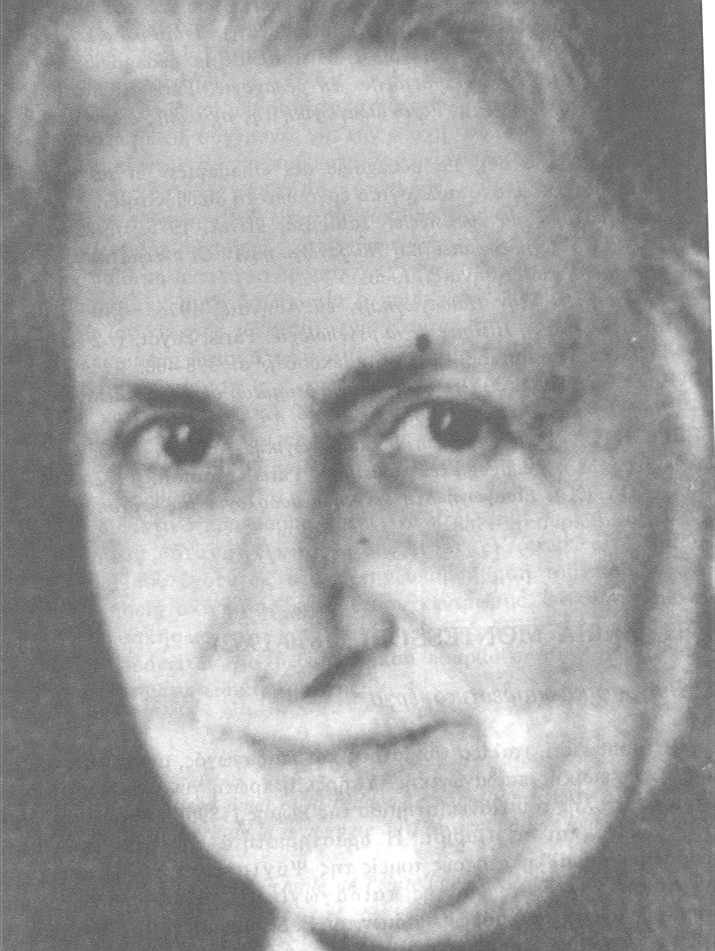

Slide 31
Αισθητηριακή ολοκλήρωση

Slide 32
Αισθητηριακή ολοκλήρωση A. Jean Ayres
Η ικανότητα του εγκεφάλου να οργανώνει και να συντονίζει δύο ή περισσότερες πληροφορίες που λαμβάνει από τις αισθήσεις, να τις επεξεργάζεται και να δίνει την δυνατότητα μιας λογικής και χρήσιμης κινητικής απάντησης

Slide 33
Η αισθητηριακή ολοκλήρωση μελετά την ρύθμιση και των συντονισμό των αισθητηριακών συστημάτων που είναι τα εξής: - Απτικό, οπτικό, οσφρητικό, γευστικό, ακουστικό σύστημα - Αιθουσαίο σύστημα (υπεύθυνο για την θέση του σώματος στον χώρο σε σχέση με την θέση της κεφαλής και επίσης για το μυϊκό τόνο) - Κιναίσθηση ή ιδιοδεκτική αίσθηση (επίγνωση της θέσης και κίνησης των μερών του σώματος)

Slide 34
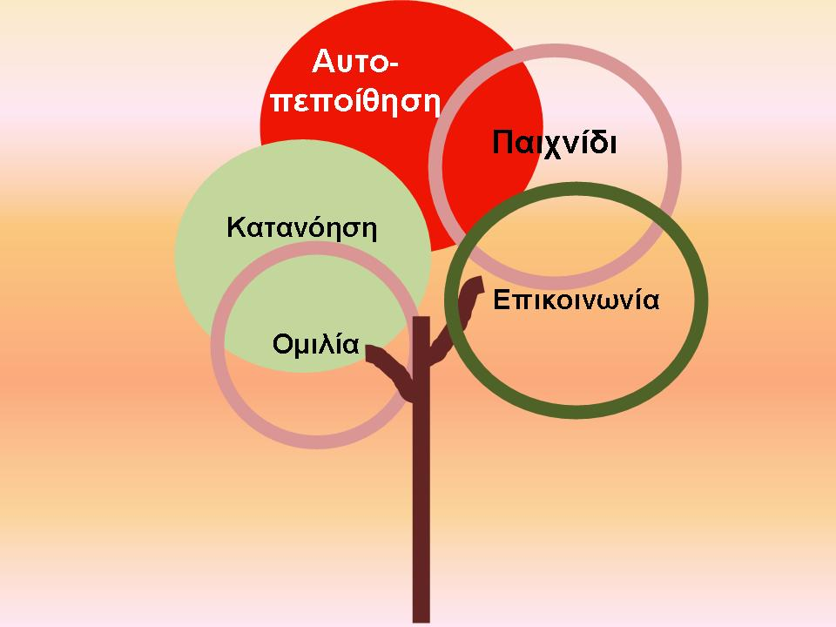
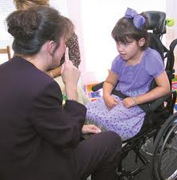
ΛΟΓΟΘΕΡΑΠΕΙΑ

Slide 35
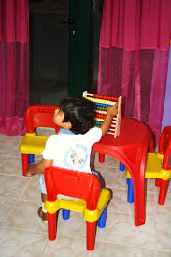
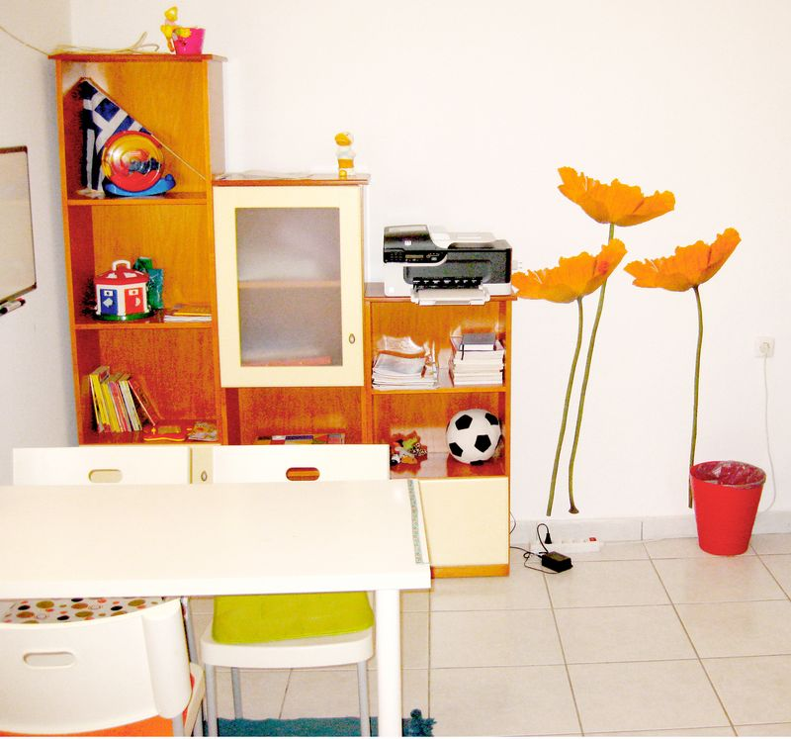

Slide 36
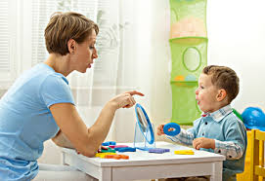
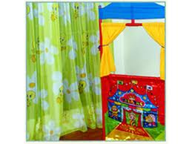
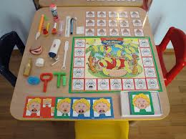

Slide 38
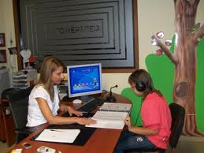
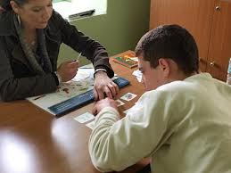
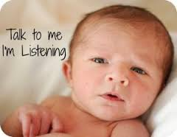

Slide 40
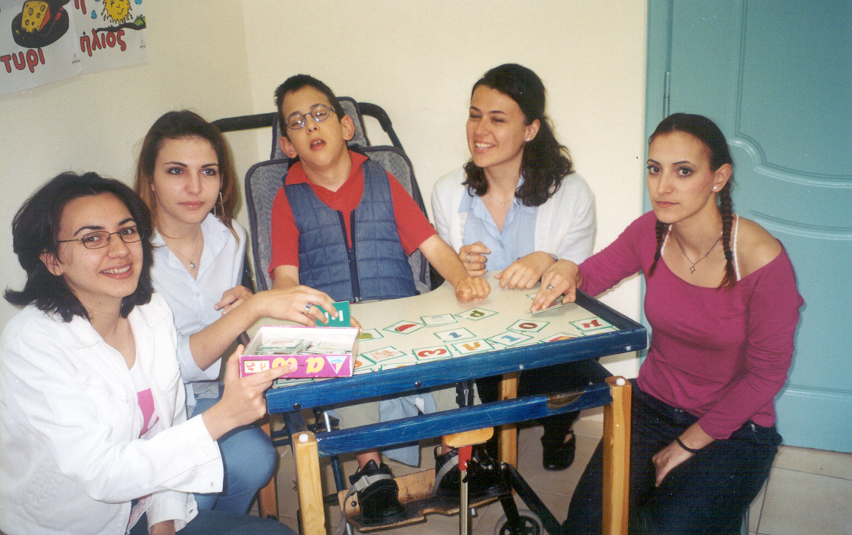

Slide 41
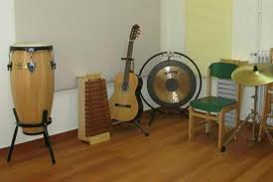
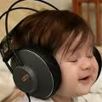
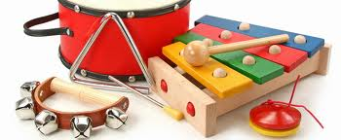
ΜΟΥΣΙΚΟΘΕΡΑΠΕΙΑ

Slide 43
ΙΠΠΟΘΕΡΑΠΕΙΑ

Slide 44
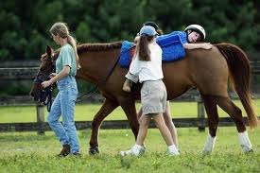
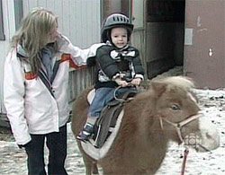

Slide 45
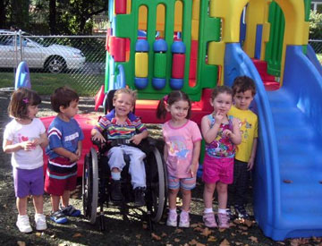
Παιχνίδι στο ύπαιθρο

Slide 46
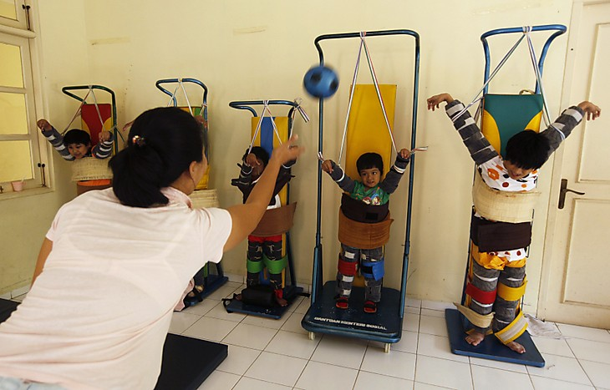
Ειδική φυσική αγωγή

Slide 52
Ζώα συντροφιάς

Slide 53
Ορθοπαιδικές επεμβάσεις

Slide 58
Τενοντομεταθέσεις

Slide 59
Φαρμακευτική αγωγή
Αντιεπιληπτικά φάρμακα
Φάρμακα για τη σπαστικότητα
α) Botox
b) Baclofen

Slide 61
Ενδομυϊκή χορήγηση της τοξίνης

Slide 62
Αντλία Baclofen

Slide 63
Συμβουλευτική

Slide 65
Τέλος Ενότητας

Slide 66
Χρηματοδότηση
Το παρόν εκπαιδευτικό υλικό έχει αναπτυχθεί στo πλαίσιo του εκπαιδευτικού έργου του διδάσκοντα.
Το έργο «Ανοικτά Ακαδημαϊκά Μαθήματα στο Πανεπιστήμιο Αθηνών» έχει χρηματοδοτήσει μόνο την αναδιαμόρφωση του εκπαιδευτικού υλικού.
Το έργο υλοποιείται στο πλαίσιο του Επιχειρησιακού Προγράμματος «Εκπαίδευση και Δια Βίου Μάθηση» και συγχρηματοδοτείται από την Ευρωπαϊκή Ένωση (Ευρωπαϊκό Κοινωνικό Ταμείο) και από εθνικούς πόρους.

Slide 67
Σημείωμα Αδειοδότησης
Το παρόν υλικό διατίθεται με τους όρους της άδειας χρήσης Creative Commons Αναφορά, Μη Εμπορική Χρήση Παρόμοια Διανομή 4.0 [1] ή μεταγενέστερη, Διεθνής Έκδοση. Εξαιρούνται τα αυτοτελή έργα τρίτων π.χ. φωτογραφίες, διαγράμματα κ.λ.π., τα οποία εμπεριέχονται σε αυτό και τα οποία αναφέρονται μαζί με τους όρους χρήσης τους στο «Σημείωμα Χρήσης Έργων Τρίτων».
[1] http://creativecommons.org/licenses/by-nc-sa/4.0/
Ως Μη Εμπορική ορίζεται η χρήση:
που δεν περιλαμβάνει άμεσο ή έμμεσο οικονομικό όφελος από την χρήση του έργου, για το διανομέα του έργου και αδειοδόχο
που δεν περιλαμβάνει οικονομική συναλλαγή ως προϋπόθεση για τη χρήση ή πρόσβαση στο έργο
που δεν προσπορίζει στο διανομέα του έργου και αδειοδόχο έμμεσο οικονομικό όφελος (π.χ. διαφημίσεις) από την προβολή του έργου σε διαδικτυακό τόπο
Ο δικαιούχος μπορεί να παρέχει στον αδειοδόχο ξεχωριστή άδεια να χρησιμοποιεί το έργο για εμπορική χρήση, εφόσον αυτό του ζητηθεί.

Slide 68
Σημείωμα Χρήσης Έργων Τρίτων
Το Έργο αυτό κάνει χρήση των ακόλουθων έργων:
Εικόνες/Φωτογραφίες
Τα εν λόγω έργα έχουν ανακτηθεί από το διαδίκτυο για εκπαιδευτικούς σκοπούς

